Slide 1
Стартовая комплексная работа в 5-6 классах
Деятельность классного руководителя в «КЭМ»
Октябрь 2016
Ведущие: Иванов Михаил Александрович
Лебедь Юлия Александровна

Slide 2
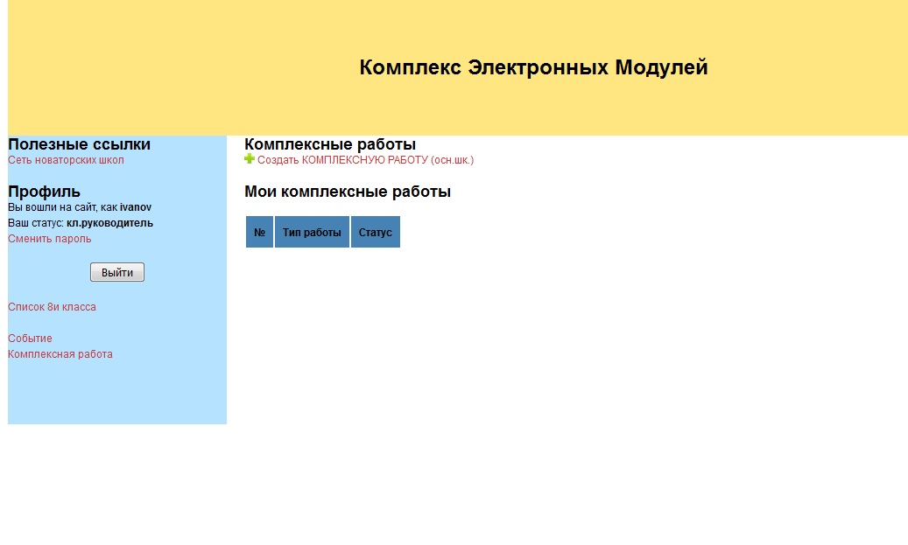

Slide 3
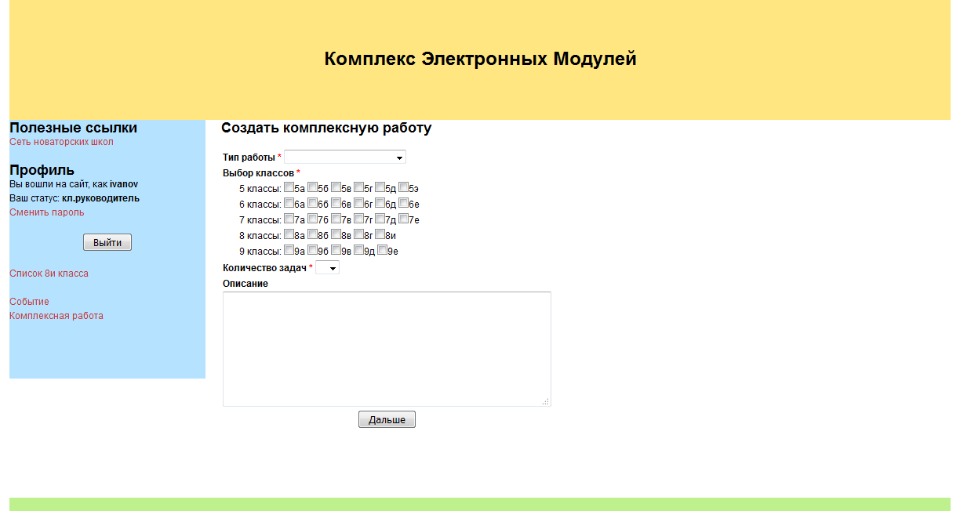

Slide 4
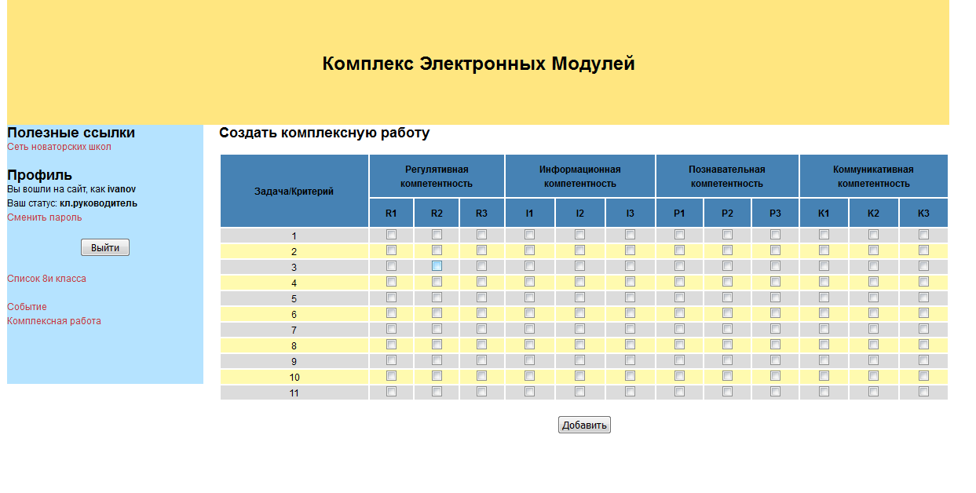

Slide 8
Перевод баллов проверки стартовой работы 6 классов в критерии мониторинга «КЭМ»
0 – не приступал к выполнению задания
НН – приступил к заданию, но написал совсем не о том, что требовалось
Н – ребёнок приступил к выполнению, написал своё решение, но получил при проверке 0 баллов за задание
С – получил при проверке задания 1 балл
В – получил при проверке задания 2 балла

Slide 9
Перевод баллов проверки стартовой работы 5 классов в критерии мониторинга «КЭМ»
0 – не приступал к выполнению задания
НН – приступил к заданию, но написал совсем не о том, что требовалось
остальные уровни смотри в приложении

